Slide 1


控制之美 控制理论从传递函数到状态空间
第三章 动态系统建模 - 状态空间方程
DR_CAN

Slide 2
















复习–系统的传递函数
$$x(t)$$
$$k$$
$$f_{k }(t)$$
$$m$$
$$f(t)$$
$$m$$
$$f(t)$$
$$b$$
$$f_{b }(t)$$
弹簧质量阻尼系统
质量块受力分析
传递函数
微分方程$：m\frac{d^{2}x\left(t\right)}{{dt}^{2}}+b\frac{dx\left(t\right)}{dt}+kx\left(t\right)=f\left(t\right)$
$$U\left(s\right)$$
$$Y\left(s\right)$$
定义：
输入 $u\left(t\right)=f\left(t\right)$
输出 $y\left(t\right)=x\left(t\right)$
$G\left(s\right)=$ $\frac{1}{ms^{2}+bs+k}$
同时假设零初始条件$x\left(0\right)=\frac{dx\left(t\right)}{dt}=0$
$$G\left(s\right)=\frac{Y\left(s\right)}{U\left(s\right)}=\frac{1}{ms^{2}+bs+k}$$

Slide 3



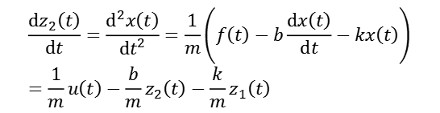



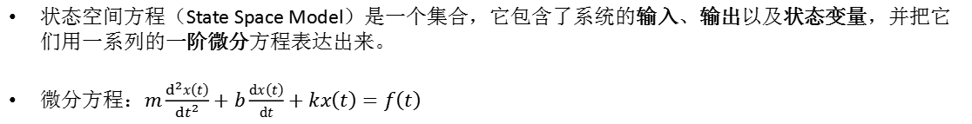
动态空间方程 – 状态变量
状态空间方程（State Space Model）是一个集合，它包含了系统的输入、输出以及状态变量，并把它们用一系列的一阶微分方程表达出来。
微分方程$：m\frac{d^{2}x\left(t\right)}{{dt}^{2}}+b\frac{dx\left(t\right)}{dt}+kx\left(t\right)=f\left(t\right)$
$$\frac{dz_{2}\left(t\right)}{dt}=\frac{d^{2}x\left(t\right)}{{dt}^{2}}=\frac{1}{m}\left(f\left(t\right)−b\frac{dx\left(t\right)}{dt}−kx\left(t\right)\right)=\frac{1}{m}u\left(t\right)−\frac{b}{m}z_{2}\left(t\right)−\frac{k}{m}z_{1}\left(t\right)$$
选取两个状态变量$：$
$$z_{1}\left(t\right)=x\left(t\right)$$
$$z_{2}\left(t\right)=\frac{dz_{1}\left(t\right)}{dt}=\frac{dx\left(t\right)}{dt}$$
写成紧凑的形式
$$\frac{d}{dt}\left[\begin{matrix}z_{1}\left(t\right) \\ z_{2}\left(t\right)\end{matrix}\right]=\left[\begin{matrix}0 & 1 \\ −\frac{k}{m} & −\frac{b}{m}\end{matrix}\right]\left[\begin{matrix}z_{1}\left(t\right) \\ z_{2}\left(t\right)\end{matrix}\right]+\left[\begin{matrix}0 \\ \frac{1}{m}\end{matrix}\right]u\left(t\right)$$
输入 $u\left(t\right)=f\left(t\right)$
输出 $y\left(t\right)=x\left(t\right)$
$$y\left(t\right)=\left[\begin{matrix}1 & 0\end{matrix}\right]\left[\begin{matrix}z_{1}\left(t\right) \\ z_{2}\left(t\right)\end{matrix}\right]+\left[0\right]\left[u\left(t\right)\right]$$

Slide 4






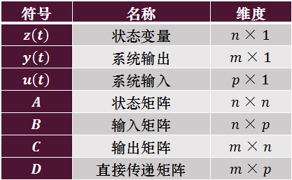






动态空间方程 – 一般形式
$$n=2$$
$$m=1$$
$$p=1$$
状态空间方程一般形式：
上一页的例子：
$$\frac{dz\left(t\right)}{dt}=Az\left(t\right)+Bu\left(t\right)$$
$$y\left(t\right)=Cz\left(t\right)+Du\left(t\right)$$
$$z\left(t\right):2×1$$
$$A:2×2$$
$B$:$2×1$
$$1×1$$
符号 | 名称 | 维度
$$z\left(t\right)$$ | 状态变量 | $$n×1$$
$$y\left(t\right)$$ | 系统输出 | $$m×1$$
$$u\left(t\right)$$ | 系统输入 | $$p×1$$
$$A$$ | 状态矩阵 | $$n×n$$
$$B$$ | 输入矩阵 | $$n×p$$
$$C$$ | 输出矩阵 | $$m×n$$
$$D$$ | 直接传递矩阵 | $$m×p$$
$$\frac{d}{dt}\left[\begin{matrix}z_{1}\left(t\right) \\ z_{2}\left(t\right)\end{matrix}\right]=\left[\begin{matrix}0 & 1 \\ −\frac{k}{m} & −\frac{b}{m}\end{matrix}\right]\left[\begin{matrix}z_{1}\left(t\right) \\ z_{2}\left(t\right)\end{matrix}\right]+\left[\begin{matrix}0 \\ \frac{1}{m}\end{matrix}\right]u\left(t\right)$$
$$y\left(t\right)=\left[\begin{matrix}1 & 0\end{matrix}\right]\left[\begin{matrix}z_{1}\left(t\right) \\ z_{2}\left(t\right)\end{matrix}\right]+\left[0\right]\left[u\left(t\right)\right]$$
$$1×1$$
$$C:1×2$$
$$D:1×1$$

Slide 5
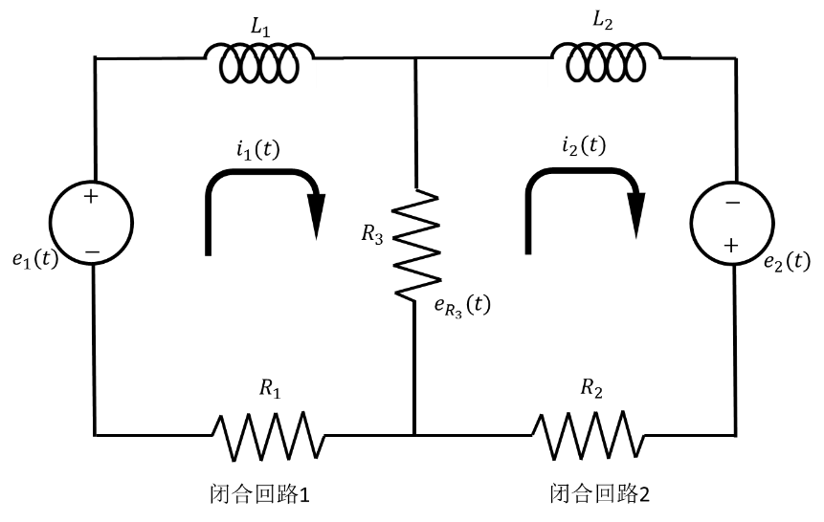



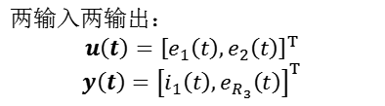
动态空间方程 – 多输入多输出例子
两输入两输出：
$$u\left(t\right)={\left[e_{1}\left(t\right),e_{2}\left(t\right)\right]}^{T}$$
$$y\left(t\right)={\left[i_{1}\left(t\right),e_{R_{3}}\left(t\right)\right]}^{T}$$
$$L_{1}\frac{di_{1}\left(t\right)}{dt} +i_{1}\left(t\right)R_{1}+e_{R_{3}}\left(t\right)=e_{1}\left(t\right)$$
闭环回路1：
$$L_{2}\frac{di_{2}\left(t\right)}{dt} +i_{2}\left(t\right)R_{2}−e_{R_{3}}\left(t\right)=e_{2}\left(t\right)$$
闭环回路2：
其中：
$$e_{R_{3}}\left(t\right)=\left(i_{1}\left(t\right)−i_{2}\left(t\right)\right)R_{3}$$

Slide 6

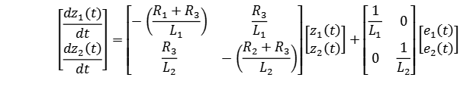
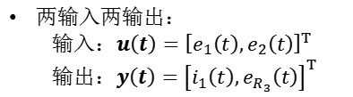

动态空间方程 – 多输入多输出例子
两输入两输出：
输入$：u\left(t\right)={\left[e_{1}\left(t\right),e_{2}\left(t\right)\right]}^{T}$
输出$：y\left(t\right)={\left[i_{1}\left(t\right),e_{R_{3}}\left(t\right)\right]}^{T}$
设$z\left(t\right)={\left[z_{1}\left(t\right),z_{2}\left(t\right)\right]}^{T}：$
$$z_{1}\left(t\right)=i_{1}\left(t\right)$$
$$z_{2}\left(t\right)=i_{2}\left(t\right)$$
$$L_{1}\frac{di_{1}\left(t\right)}{dt} +i_{1}\left(t\right)R_{1}+e_{R_{3}}\left(t\right)=e_{1}\left(t\right)$$
闭环回路1：
$$\left[\begin{matrix}\frac{dz_{1}\left(t\right)}{dt} \\ \frac{dz_{2}\left(t\right)}{dt}\end{matrix}\right]=\left[\begin{matrix}−\left(\frac{R_{1}+R_{3}}{L_{1}}\right) & \frac{R_{3}}{L_{1}} \\ \frac{R_{3}}{L_{2}} & −\left(\frac{R_{2}+R_{3}}{L_{2}}\right)\end{matrix}\right]\left[\begin{matrix}z_{1}\left(t\right) \\ z_{2}\left(t\right)\end{matrix}\right]+\left[\begin{matrix}\frac{1}{L_{1}} & 0 \\ 0 & \frac{1}{L_{2}}\end{matrix}\right]\left[\begin{matrix}e_{1}\left(t\right) \\ e_{2}\left(t\right)\end{matrix}\right]$$
$$L_{2}\frac{di_{2}\left(t\right)}{dt} +i_{2}\left(t\right)R_{2}−e_{R_{3}}\left(t\right)=e_{2}\left(t\right)$$
闭环回路2：
其中：
$$e_{R_{3}}\left(t\right)=\left(i_{1}\left(t\right)−i_{2}\left(t\right)\right)R_{3}$$
$$y\left(t\right)=\left[\begin{matrix}i_{1}\left(t\right) \\ e_{R_{3}}\left(t\right)\end{matrix}\right]=\left[\begin{matrix}1 & 0 \\ R_{3} & −R_{3}\end{matrix}\right]\left[\begin{matrix}z_{1}\left(t\right) \\ z_{2}\left(t\right)\end{matrix}\right]+\left[\begin{matrix}0 & 0 \\ 0 & 0\end{matrix}\right]\left[\begin{matrix}e_{1}\left(t\right) \\ e_{2}\left(t\right)\end{matrix}\right]$$

Slide 7











单输入单输出系统状态空间方程与传递函数的关系
状态空间方程：
考虑零初始状态，$z_{1}\left(0\right)=z_{2}\left(0\right)=0$
$$\frac{dz\left(t\right)}{dt}=Az\left(t\right)+Bu\left(t\right)$$
$$sZ\left(s\right)=AZ\left(s\right)+BU\left(s\right)$$
$$Z\left(s\right)={\left(sI−A\right)}^{−1}BU\left(s\right)$$
$$Y\left(s\right)=CZ\left(s\right)+DU\left(s\right)$$
$$I_{n×n}=\left[\begin{matrix}1 & 0 & ⋯ & 0 \\ 0 & 1 & ⋯ & 0 \\ ⋮ & ⋮ & ⋱ & ⋮ \\ 0 & 0 & 0 & 1\end{matrix}\right]$$
$$y\left(t\right)=Cz\left(t\right)+Du\left(t\right)$$
$$\left.Y\left(s\right)={\left(C\left(sI−A\right)\right.}^{−1}B+D\right)U\left(s\right)$$
单位矩阵
拉普拉斯变换
$$ℒ\left[\frac{dz\left(t\right)}{dt}\right]=ℒ\left[Az\left(t\right)+Bu\left(t\right)\right]$$
$$G\left(s\right)=\frac{Y\left(s\right)}{U\left(s\right)}={C\left(sI−A\right)}^{−1}B+D$$
$$ℒ\left[y\left(t\right)\right]=ℒ\left[Cz\left(t\right)+Du\left(t\right)\right]$$
$$U\left(s\right)$$
$$Y\left(s\right)$$
$$G\left(s\right)$$
传递函数

Slide 8






状态空间方程的特征值与传递函数的关系
传递函数：
$$G\left(s\right)=\frac{Y\left(s\right)}{U\left(s\right)}={C\left(sI−A\right)}^{−1}B+D$$
如果令$G\left(s\right)$的分母部分为零，即$\left|sI−A\right|=0$，得出的$s$值有两个含义：
当$D=0$时：
$$G\left(s\right)=\frac{Y\left(s\right)}{U\left(s\right)}=\frac{C{\left(sI−A\right)}^{∗}B}{\left|sI−A\right|}$$
从传递函数的角度考虑，它是传递函数$G\left(s\right)$的极点
从状态矩阵的角度考虑，它是$A$矩阵的特征值
${\left(sI−A\right)}^{∗}$是$\left(sI−A\right)$的伴随矩阵
非常重要的关系！
$\left|sI−A\right|$是$\left(sI−A\right)$的行列式

Slide 9

状态空间方程系统建模– 参考视频以及代码

Slide 10


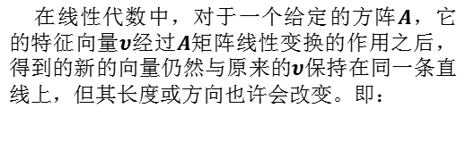

相平面 – 动机数学基础
状态空间方程：
矩阵的特征值与特征向量
$$\frac{dz\left(t\right)}{dt}=Az\left(t\right)+Bu\left(t\right)$$
在线性代数中，对于一个给定的方阵$A$，它的特征向量$υ$经过$A$矩阵线性变换的作用之后，得到的新的向量仍然与原来的$υ$保持在同一条直线上，但其长度或方向也许会改变。即：
解为：
$$z\left(t\right)=e^{A\left(t−t_{0}\right)}z\left(t_{0}\right)+\int_{t_{0}}^{t}{e^{A\left(t−τ\right)}}Bu\left(τ\right)dτ$$
$$Aυ=λυ$$
与初始状态相关
与输入相关的卷积
其中$λ$为标量，即特征向量的长度在$A$矩阵线性变换下缩放的比例，称为$A$矩阵的特征值。
求解比较麻烦，因而引入相平面，相轨迹的方法分析

Slide 11
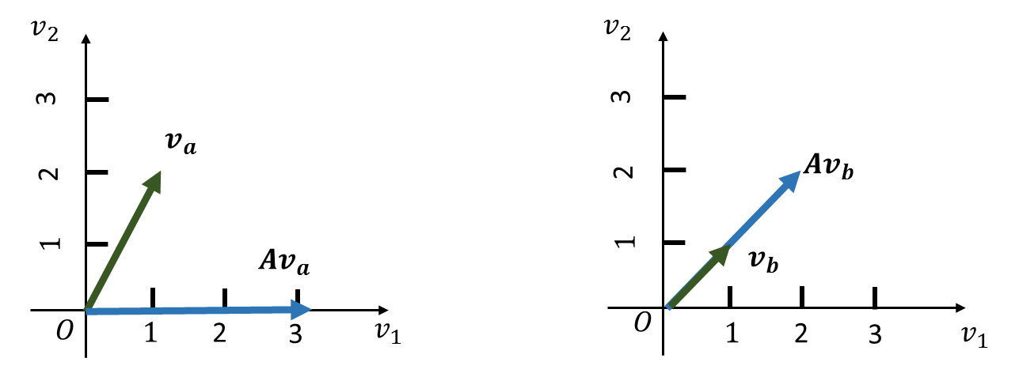



特征值与特征向量
例子：
$A=\left[\begin{matrix}1 & 1 \\ 4 & −2\end{matrix}\right]\text{，} v_{a}=\left[\begin{aligned}1 \\ 2\end{aligned}\right]$ $\text{，} v_{a}=\left[\begin{aligned}1 \\ 1\end{aligned}\right]$
$$Av_{a}=\left[\begin{matrix}1 & 1 \\ 4 & −2\end{matrix}\right]\left[\begin{matrix}1 \\ 2\end{matrix}\right]=\left[\begin{matrix}1×1+1×2 \\ 4×1+\left(−2\right)×2\end{matrix}\right]=\left[\begin{matrix}3 \\ 0\end{matrix}\right]$$
$$Av_{b}=\left[\begin{matrix}1 & 1 \\ 4 & −2\end{matrix}\right]\left[\begin{matrix}1 \\ 1\end{matrix}\right]=\left[\begin{matrix}2 \\ 2\end{matrix}\right]=2\left[\begin{matrix}1 \\ 1\end{matrix}\right]=λv_{b}$$
$$λ=2$$

Slide 12



















求矩阵特征值与特征向量
根据定义：
例：
$A=\left[\begin{matrix}1 & 1 \\ 4 & −2\end{matrix}\right]$的特征值与特征向量
$Aυ=λυ$
$$（A−λ_{1}I）v_{1}$$
$Aυ=λυ$
$$⇒ （A−λI）υ=0$$
$$⇒ \left\{\begin{matrix}{−v}_{11 }+v_{12 }=0 \\ {4v}_{11 }−4v_{12 }=0\end{matrix}\right.$$
$$\left|A−λI\right|=0$$
有非零解
$$\left|\begin{matrix}1−λ & 1 \\ 4 & −2−λ\end{matrix}\right|=0$$
$$⇒v_{11 }=v_{12 }$$
代入求特征向量
$$v_{1}=\left[\begin{matrix}v_{11 } \\ v_{12 }\end{matrix}\right]=\left[\begin{matrix}1 \\ 1\end{matrix}\right]$$
$$\left|A−λI\right|=0$$
$$\left(1−λ\right)\left(−2−λ\right)−1×4=0$$
$$（A−λ_{2}I）v_{2}$$
$$λ^{2}+λ−6=0$$
$A的$特征方程
$$⇒\left\{\begin{matrix}{4v}_{21 }+v_{22 }=0 \\ {4v}_{21 }+v_{22 }=0\end{matrix}\right.$$
$$\left\{\begin{matrix}λ_{1}=2 \\ λ_{2}=−3\end{matrix}\right.$$
$$⇒v_{21 }=−\frac{1}{4}v_{22 }$$
$$v_{2}=\left[\begin{matrix}v_{21 } \\ v_{22 }\end{matrix}\right]=\left[\begin{matrix}0.5 \\ −2\end{matrix}\right]$$

Slide 13
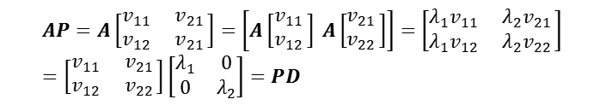



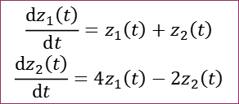





征值与特征向量应用 – 线性方程组解耦
例：
根据前面分析：
$A=\left[\begin{matrix}1 & 1 \\ 4 & −2\end{matrix}\right]$的特征值与特征向量是：
$$\begin{matrix}\frac{dz_{1}\left(t\right)}{dt}=z_{1}\left(t\right)+z_{2}\left(t\right) \\ \frac{dz_{2}\left(t\right)}{dt}=4z_{1}\left(t\right)−2z_{2}\left(t\right)\end{matrix}$$
$$v_{1}=\left[\begin{matrix}v_{11 } \\ v_{12 }\end{matrix}\right]=\left[\begin{matrix}1 \\ 1\end{matrix}\right]$$
$$\left\{\begin{matrix}λ_{1}=2 \\ λ_{2}=−3\end{matrix}\right.$$
$$v_{2}=\left[\begin{matrix}v_{21 } \\ v_{22 }\end{matrix}\right]=\left[\begin{matrix}0.5 \\ −2\end{matrix}\right]$$
耦合系统
不容易直接分析
定义过渡矩阵:
$$Aυ=λυ$$
$$P=\left[v_{1},v_{2}\right]=\left[\begin{matrix}v_{11 } & v_{21 } \\ v_{12 } & v_{22 }\end{matrix}\right]$$
$$AP=A\left[\begin{matrix}v_{11 } & v_{21 } \\ v_{12 } & v_{21 }\end{matrix}\right]=\left[A\left[\begin{matrix}v_{11 } \\ v_{12 }\end{matrix}\right] A\left[\begin{matrix}v_{21 } \\ v_{22 }\end{matrix}\right]\right]=\left[\begin{matrix}λ_{1}v_{11 } & λ_{2}v_{21 } \\ λ_{1}v_{12 } & {λ_{2}v}_{22 }\end{matrix}\right]=\left[\begin{matrix}v_{11 } & v_{21 } \\ v_{12 } & v_{22 }\end{matrix}\right]\left[\begin{matrix}λ_{1} & 0 \\ 0 & λ_{2}\end{matrix}\right]=PD$$
$$\frac{dz\left(t\right)}{dt}=Az\left(t\right)$$
$$A=\left[\begin{matrix}1 & 1 \\ 4 & −2\end{matrix}\right]$$
$$P^{−1}AP=P^{−1}PD$$
$$D=\left[\begin{matrix}λ_{1} & 0 \\ 0 & λ_{2}\end{matrix}\right]$$
$$P^{−1}AP=D$$

Slide 14
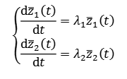







征值与特征向量应用 – 线性方程组解耦
$$\frac{dz\left(t\right)}{dt}=Az\left(t\right)$$
$$A=\left[\begin{matrix}1 & 1 \\ 4 & −2\end{matrix}\right]$$
左乘$P^{−1}$
$$P\frac{d\overline{z}\left(t\right)}{dt}=AP\overline{z}\left(t\right)$$
$$P^{−1}P\frac{d\overline{z}\left(t\right)}{dt}=P^{−1}AP\overline{z}\left(t\right)$$
令$：z\left(t\right)=P\overline{z}\left(t\right)$
$$P^{−1}AP=D$$
$\frac{d\overline{z}\left(t\right)}{dt}=D\overline{z}\left(t\right)=\left[\begin{matrix}λ_{1} & 0 \\ 0 & λ_{2}\end{matrix}\right]\overline{z}\left(t\right)$
解耦
$$\left\{\begin{matrix}\frac{d{\overline{z}}_{1}\left(t\right)}{dt}=λ_{1}{\overline{z}}_{1}\left(t\right) \\ \frac{d{\overline{z}}_{2}\left(t\right)}{dt}=λ_{2}{\overline{z}}_{2}\left(t\right)\end{matrix}\right.$$
$$\left\{\begin{matrix}{\overline{z}}_{1}\left(t\right)=C_{1}e^{λ_{1}t} \\ {\overline{z}}_{2}\left(t\right)=C_{2}e^{λ_{2}t}\end{matrix}\right.$$
$$z\left(t\right)=P\overline{z}\left(t\right)$$

Slide 15
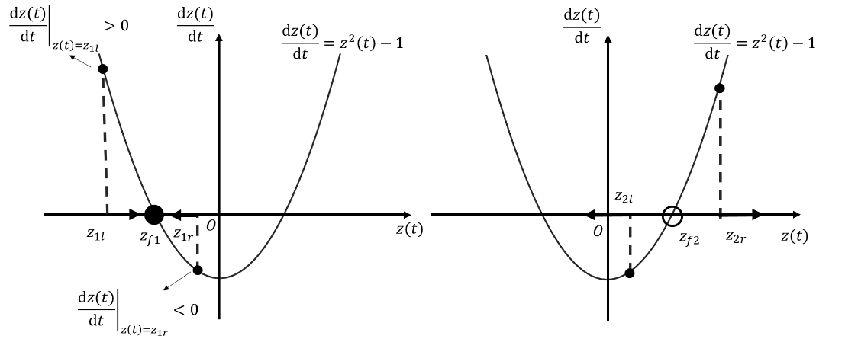




相平面与相轨迹分析 – 一维相轨迹
相平面与相轨迹（Phase Portrait）将使用直观的图形来分析微分方程，特别是二阶微分方程。相轨迹描述了系统的状态变量随时间在相平面上的变化轨迹。
$$\frac{dz\left(t\right)}{dt}{=z}^{2}\left(t\right)−1$$
考虑一个一阶微分方程：
如图所示，其与横坐标之间存在两个交点：$z_{f1}$和$z_{f2}$
$${\left.\frac{dz\left(t\right)}{dt}\right|}_{z\left(t\right)=z_{f1}}={\left.\frac{dz\left(t\right)}{dt}\right|}_{z\left(t\right)=z_{f2}}=0$$
$z_{f1}$， $z_{f2}$：平衡点
当状态变量$z(t)$位于平衡点时的动态系统会保持“静止”的状态

Slide 16


相平面与相轨迹分析 – 一维相轨迹
一旦状态变量偏离平衡点之后，动态系统便会“动”起来
$z_{f1}$:稳定平衡点
$z_{f2}$:不稳定平衡点
局部（Local）稳定的平衡点

Slide 17
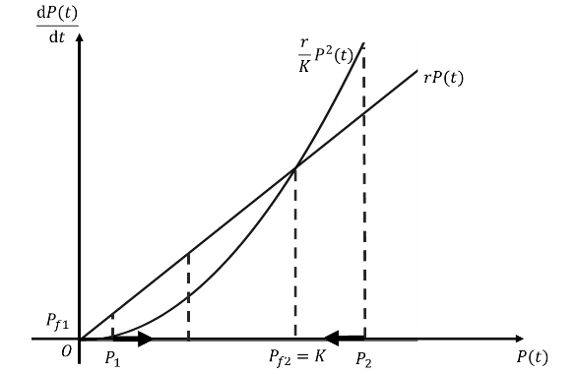
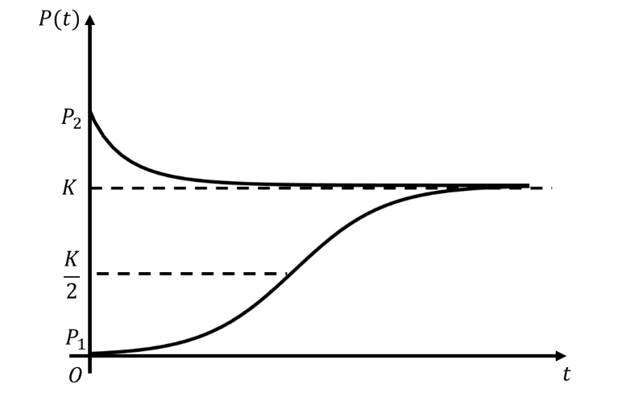
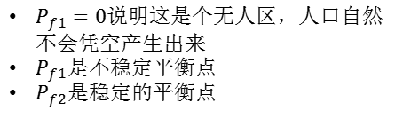




相平面与相轨迹分析 – 一维相轨迹
例子：人口繁殖模型
$$\frac{dP\left(t\right)}{dt}=rP\left(t\right)\left(1−\frac{P\left(t\right)}{K}\right)$$
人口数
自然增长率($r>0$)
环境承载力
$P_{f1}=0$说明这是个无人区，人口自然不会凭空产生出来
$P_{f1}$是不稳定平衡点
$P_{f2}$是稳定的平衡点
$$\frac{dP\left(t\right)}{dt}=rP\left(t\right)−\frac{r}{K}P^{2}\left(t\right)$$
$$\left\{\begin{aligned}&P_{f1}=0 \\ &P_{f2}=K\end{aligned}\right.$$
平衡点

Slide 18
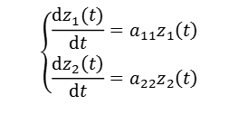




二维相平面与相轨迹 - 简化形式
考虑一个二维系统，在没有输入的情况下，它的状态空间方程为：
$\frac{d}{dt}\left[\begin{matrix}z_{1}(t) \\ z_{2}(t)\end{matrix}\right]=A\left[\begin{matrix}z_{1}(t) \\ z_{2}(t)\end{matrix}\right]=\left[\begin{matrix}a_{11} & a_{12} \\ a_{21} & a_{22}\end{matrix}\right]\left[\begin{matrix}z_{1}(t) \\ z_{2}(t)\end{matrix}\right]$
令$\frac{d}{dt}\left[\begin{matrix}z_{1}(t) \\ z_{2}(t)\end{matrix}\right]=0$
$$\left\{\begin{matrix}z_{1f}=0 \\ z_{2f}=0\end{matrix}\right.$$
平衡点
考虑简化模式： $a_{12}=a_{21}=0，$解耦系统
$$\left\{\begin{matrix}\frac{dz_{1}\left(t\right)}{dt}=a_{11}z_{1}\left(t\right) \\ \frac{dz_{2}\left(t\right)}{dt}=a_{22}z_{2}\left(t\right)\end{matrix}\right.$$
$\frac{d}{dt}\left[\begin{matrix}z_{1}(t) \\ z_{2}(t)\end{matrix}\right]=A\left[\begin{matrix}z_{1}(t) \\ z_{2}(t)\end{matrix}\right]$= $\left[\begin{matrix}a_{11} & 0 \\ 0 & a_{22}\end{matrix}\right]\left[\begin{matrix}z_{1}(t) \\ z_{2}(t)\end{matrix}\right]$

Slide 19
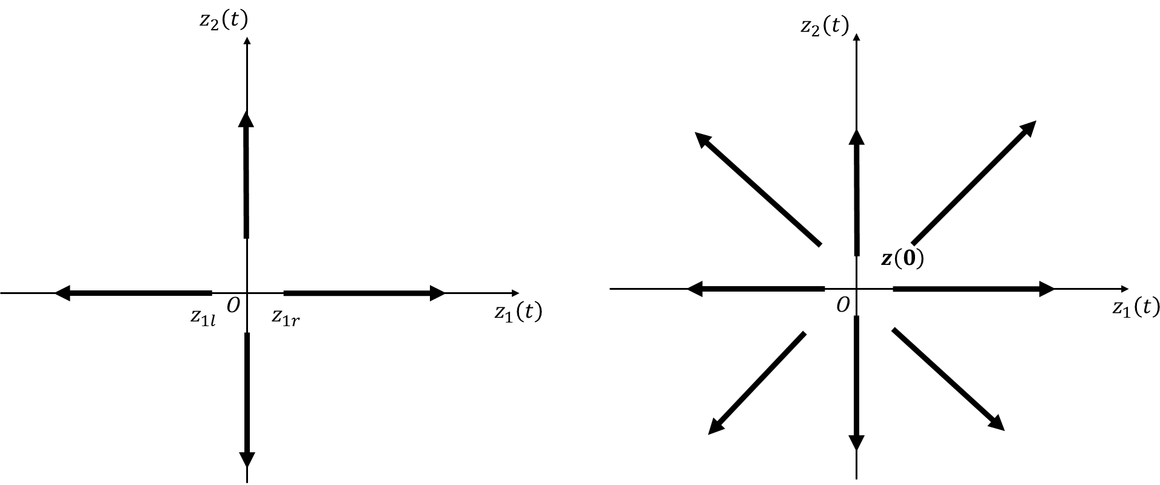
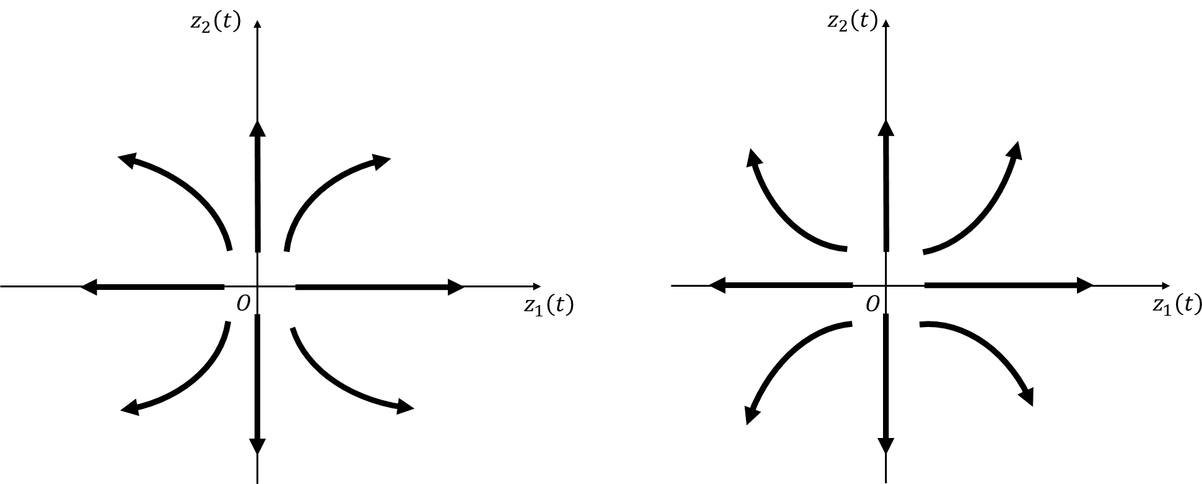

二维相平面与相轨迹 - 简化形式
$$\left\{\begin{matrix}\frac{dz_{1}\left(t\right)}{dt}=a_{11}z_{1}\left(t\right) \\ \frac{dz_{2}\left(t\right)}{dt}=a_{22}z_{2}\left(t\right)\end{matrix}\right.$$
$\frac{d}{dt}\left[\begin{matrix}z_{1}(t) \\ z_{2}(t)\end{matrix}\right]=A\left[\begin{matrix}z_{1}(t) \\ z_{2}(t)\end{matrix}\right]$= $\left[\begin{matrix}a_{11} & 0 \\ 0 & a_{22}\end{matrix}\right]\left[\begin{matrix}z_{1}(t) \\ z_{2}(t)\end{matrix}\right]$
(a)坐标轴上的相轨迹 (b)平面上的相轨迹
$a_{11}=a_{22}>0$时的相平面分析
(a)$a_{11}>a_{22}>0$的相轨迹 (b)$a_{22}>a_{11}>0$的相轨迹
$a_{11}≠a_{22}>0$时的相平面分析
不稳定节点

Slide 20
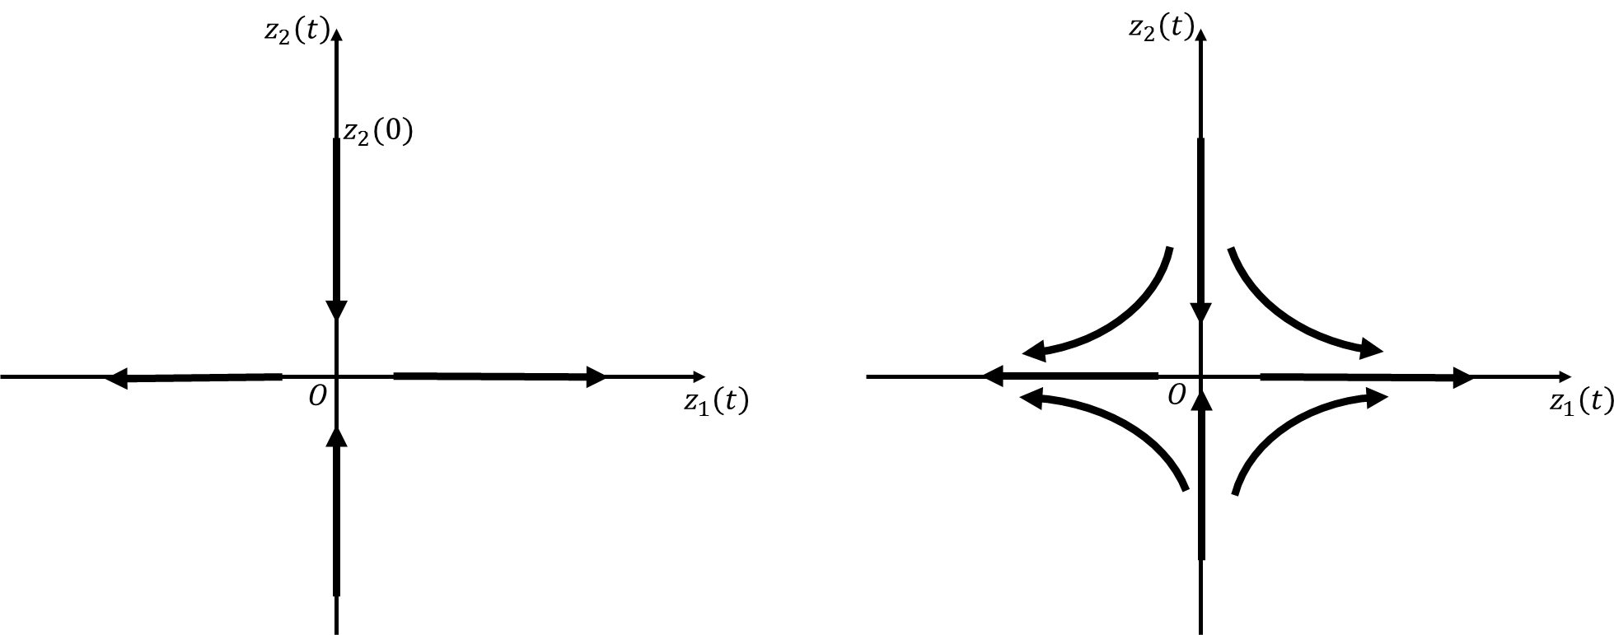


二维相平面与相轨迹 - 简化形式
$$\left\{\begin{matrix}\frac{dz_{1}\left(t\right)}{dt}=a_{11}z_{1}\left(t\right) \\ \frac{dz_{2}\left(t\right)}{dt}=a_{22}z_{2}\left(t\right)\end{matrix}\right.$$
$\frac{d}{dt}\left[\begin{matrix}z_{1}(t) \\ z_{2}(t)\end{matrix}\right]=A\left[\begin{matrix}z_{1}(t) \\ z_{2}(t)\end{matrix}\right]$= $\left[\begin{matrix}a_{11} & 0 \\ 0 & a_{22}\end{matrix}\right]\left[\begin{matrix}z_{1}(t) \\ z_{2}(t)\end{matrix}\right]$
(a)坐标轴上的相轨迹 (b)平面上的相轨迹
$a_{11}>0 a_{22}<0$时的相平面分析
鞍点

Slide 21
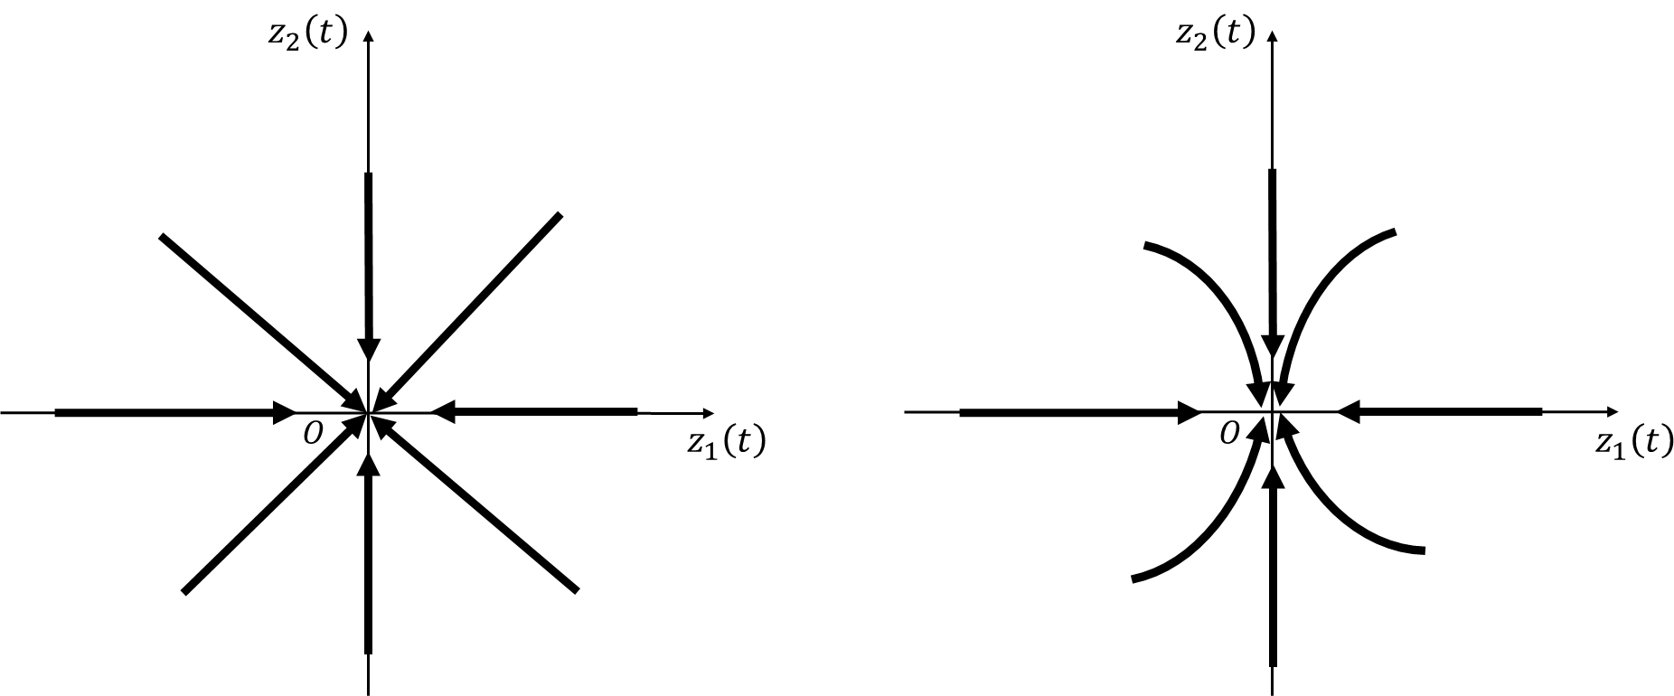
二维相平面与相轨迹 - 简化形式
$$\left\{\begin{matrix}\frac{dz_{1}\left(t\right)}{dt}=a_{11}z_{1}\left(t\right) \\ \frac{dz_{2}\left(t\right)}{dt}=a_{22}z_{2}\left(t\right)\end{matrix}\right.$$
$\frac{d}{dt}\left[\begin{matrix}z_{1}(t) \\ z_{2}(t)\end{matrix}\right]=A\left[\begin{matrix}z_{1}(t) \\ z_{2}(t)\end{matrix}\right]$= $\left[\begin{matrix}a_{11} & 0 \\ 0 & a_{22}\end{matrix}\right]\left[\begin{matrix}z_{1}(t) \\ z_{2}(t)\end{matrix}\right]$
(a) $\left|a_{11}\right|=\left|a_{22}\right|$的相轨迹 (b) $\left|a_{11}\right|>\left|a_{22}\right|$的相轨迹
$a_{11}<0$且$a_{22}<0$时的相轨迹分析
稳定节点

Slide 22









二维相平面与相轨迹 - 一般形式
$$\frac{d}{dt}\left[\begin{matrix}z_{1}(t) \\ z_{2}(t)\end{matrix}\right]=A\left[\begin{matrix}z_{1}(t) \\ z_{2}(t)\end{matrix}\right]=\left[\begin{matrix}a_{11} & a_{12} \\ a_{21} & a_{22}\end{matrix}\right]\left[\begin{matrix}z_{1}(t) \\ z_{2}(t)\end{matrix}\right]$$
解耦：$\text{定}\text{义}：\overline{z}\left(t\right)\text{，令}z\left(t\right)=P\overline{z}\left(t\right)$， 其中：$P=\left[v_{1},v_{2}\right]$
$$\frac{d}{dt}\left[\begin{matrix}{\overline{z}}_{1}\left(t\right) \\ {\overline{z}}_{2}\left(t\right)\end{matrix}\right]=\left[\begin{matrix}λ_{1} & 0 \\ 0 & λ_{2}\end{matrix}\right]\overline{z}\left(t\right)$$
例： $\frac{dz(t)}{dt}=Az$的相轨迹，其中$A=\left[\begin{matrix}−3 & 4 \\ −2 & 3\end{matrix}\right]$
$$特征值：\left\{\begin{aligned}λ_{1}=−1 \\ λ_{2}=1\end{aligned}\right.$$
$$P=\left[v_{1},v_{2}\right]=\left[\begin{matrix}2 & 1 \\ 1 & 1\end{matrix}\right]$$
${特征向量：v}_{1}={\left[2,1\right]}^{T}，$ $v_{2}={\left[1,1\right]}^{T}$
$$\text{其中}：P=\left[v_{1},v_{2}\right]=\left[\begin{matrix}2 & 1 \\ 1 & 1\end{matrix}\right]$$
$$\frac{d}{dt}\left[\begin{matrix}{\overline{z}}_{1}\left(t\right) \\ {\overline{z}}_{2}\left(t\right)\end{matrix}\right]=\left[\begin{matrix}−1 & 0 \\ 0 & 1\end{matrix}\right]\overline{z}\left(t\right)$$
令$z\left(t\right)=P\overline{z}\left(t\right)$
平衡点${\overline{z}}_{f}={\left[0,0\right]}^{T}$是一个鞍点

Slide 23
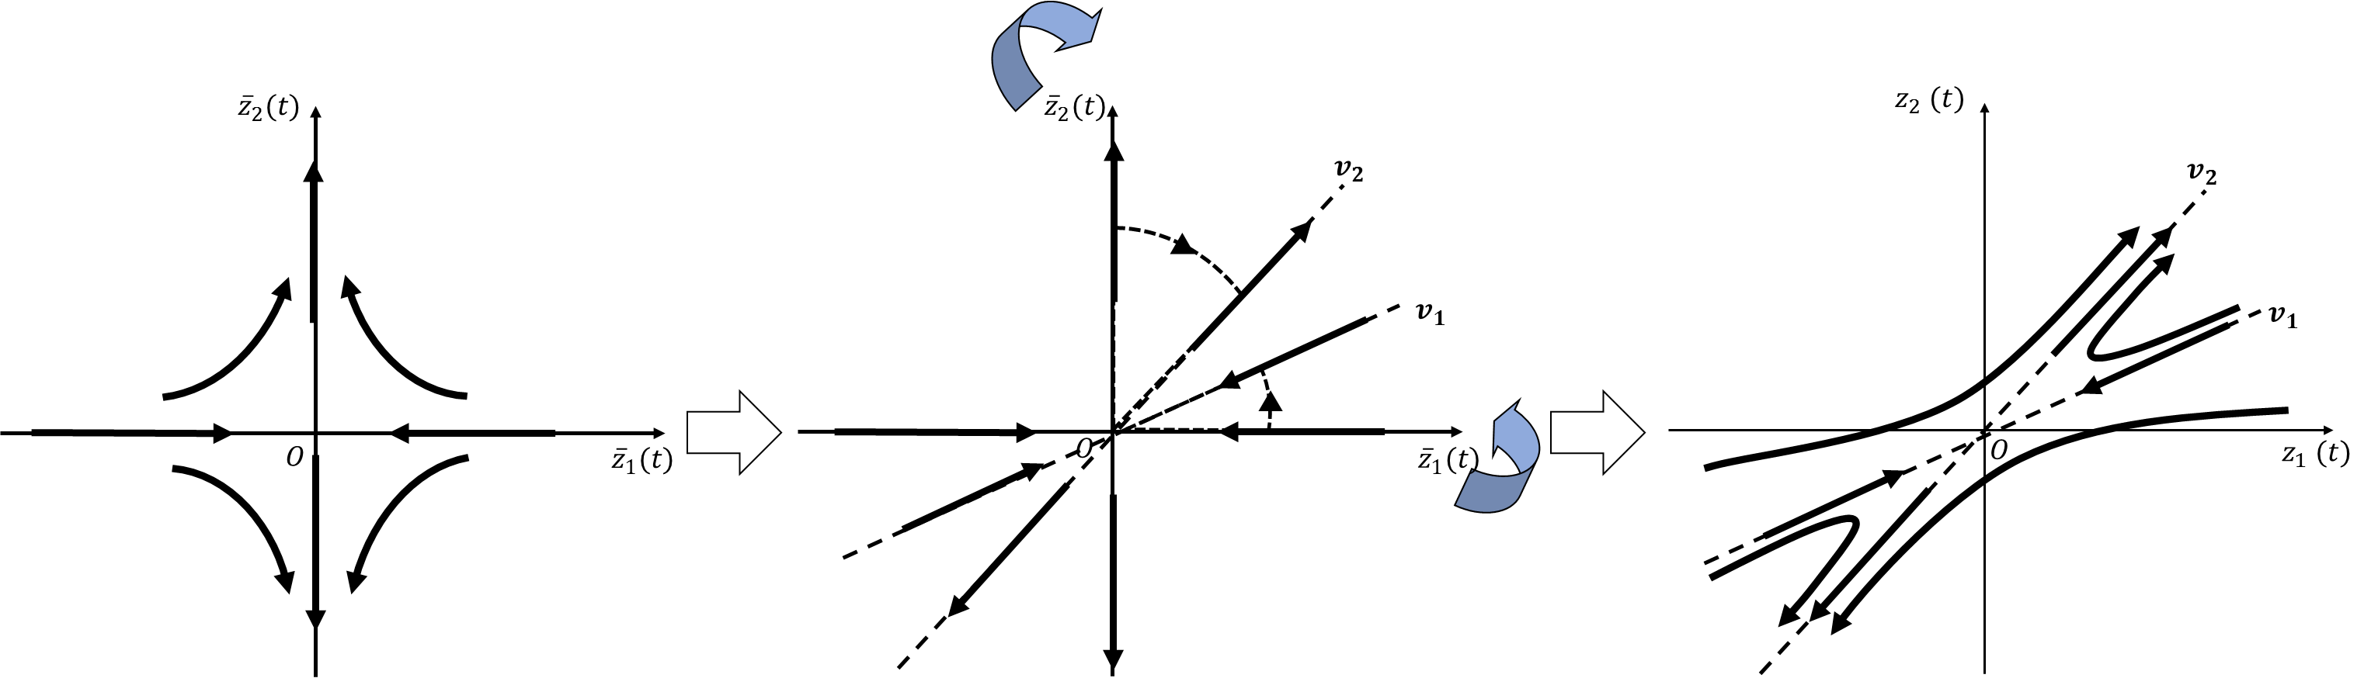

二维相平面与相轨迹 - 一般形式
$$z\left(t\right)=P\overline{z}\left(t\right)=\left[\begin{matrix}2 & 1 \\ 1 & 1\end{matrix}\right]\left[\begin{matrix}C_{1}e^{−t} \\ C_{2}e^{t}\end{matrix}\right]=\left[\begin{matrix}{2C}_{1}e^{−t}+C_{2}e^{t} \\ C_{1}e^{−t}+C_{2}e^{t}\end{matrix}\right]=C_{1}e^{−t}\left[\begin{matrix}2 \\ 1\end{matrix}\right]+C_{2}e^{t}\left[\begin{matrix}1 \\ 1\end{matrix}\right]$$
(a)$\overline{z}\left(t\right)$的相轨迹 (b)$\overline{z}\left(t\right)$通过$P$矩阵线性变换 (c)$z\left(t\right)$的相轨迹
平衡点${\overline{z}}_{f}={\left[0,0\right]}^{T}$是一个鞍点
平衡点$z_{f}={\left[0,0\right]}^{T}也$是一个鞍点

Slide 24
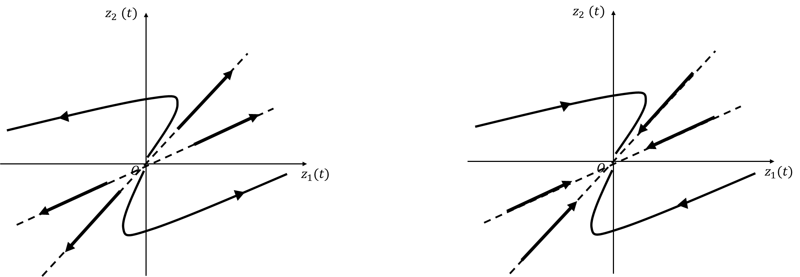


二维相平面与相轨迹 - 一般形式
$\frac{dz\left(t\right)}{dt}=Az\left(t\right)$，其中$A=\left[\begin{matrix}3 & −2 \\ 1 & 0\end{matrix}\right]$
$\frac{dz\left(t\right)}{dt}=Az\left(t\right)$，其中$A=\left[\begin{matrix}−3 & 2 \\ −1 & 0\end{matrix}\right]$

Slide 25






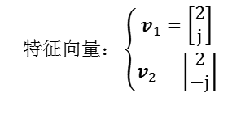



二维相平面与相轨迹 - 一般形式
$\frac{dz\left(t\right)}{dt}=Az\left(t\right)$，其中$A=\left[\begin{matrix}0 & 4 \\ −1 & 0\end{matrix}\right]$
$$特征向量：\left\{\begin{aligned}&v_{1}=\left[\begin{matrix}2 \\ j\end{matrix}\right] \\ &v_{2}=\left[\begin{matrix}2 \\ −j\end{matrix}\right]\end{aligned}\right.$$
$$特征值：\left\{\begin{aligned}λ_{1}=2j \\ λ_{2}=−2j\end{aligned}\right.$$
共轭复数：特征向量无法在相平面中表达出来
从解的分析入手：
令$z\left(t\right)=P\overline{z}\left(t\right)$，其中$P=\left[v_{1},v_{2}\right]$=$\left[\begin{matrix}2 & 2 \\ j & −j\end{matrix}\right]$
$$\frac{d}{dt}\left[\begin{matrix}{\overline{z}}_{1}\left(t\right) \\ {\overline{z}}_{2}\left(t\right)\end{matrix}\right]=\left[\begin{matrix}2j & 0 \\ 0 & −2j\end{matrix}\right]\overline{z}\left(t\right)$$
$$\overline{z}\left(t\right)=\left[\begin{matrix}{\overline{z}}_{1}\left(t\right) \\ {\overline{z}}_{2}\left(t\right)\end{matrix}\right]=\left[\begin{matrix}C_{1}e^{j2t} \\ C_{2}e^{−j2t}\end{matrix}\right]$$
根据欧拉公式$e^{jt}=cost+jsint$
代入$z\left(t\right)=P\overline{z}\left(t\right)$
$$\overline{z}\left(t\right)=\left[\begin{matrix}{\overline{z}}_{1}\left(t\right) \\ {\overline{z}}_{2}\left(t\right)\end{matrix}\right]=\left[\begin{matrix}C_{1}cos2t+C_{1}jsin2t \\ C_{2}cos2t−C_{2}jsin2t\end{matrix}\right]$$
$$z\left(t\right)=\left[\begin{matrix}2\left(C_{1}+C_{2}\right)cos2t+2{(C}_{1}−C_{2})jsin2t \\ \left(C_{1}−C_{2}\right)jcos2t−{(C}_{1}+C_{2})sin2t\end{matrix}\right]$$

Slide 26
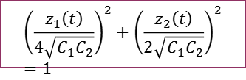






二维相平面与相轨迹 - 一般形式
$z\left(t\right)=\left[\begin{matrix}2\left(C_{1}+C_{2}\right)cos2t+2{(C}_{1}−C_{2})jsin2t \\ \left(C_{1}−C_{2}\right)jcos2t−{(C}_{1}+C_{2})sin2t\end{matrix}\right]$
令$C_{1}+C_{2}=B_{1}$, $C_{1}−C_{2}=B_{2}$
$$z\left(t\right)=\left[\begin{matrix}z_{1}\left(t\right) \\ z_{2}\left(t\right)\end{matrix}\right]=\left[\begin{matrix}2B_{1}cos2t+{2B}_{2}jsin2t \\ B_{2}jcos2t−B_{1}sin2t\end{matrix}\right]$$
$${\left(\frac{z_{1}\left(t\right)}{2}\right)}^{2}+z_{2}^{2}\left(t\right)={\left(B_{1}cos2t+B_{2}jsin2t\right)}^{2}+{\left(B_{2}jcos2t−B_{1}sin2t\right)}^{2}=B_{1}^{2}−B_{2}^{2}$$
$${\left(\frac{z_{1}\left(t\right)}{2}\right)}^{2}+z_{2}^{2}\left(t\right)={\left(C_{1}+C_{2}\right)}^{2}−{\left(C_{1}−C_{2}\right)}^{2}=4C_{1}C_{2}$$
$代入C_{1}+C_{2}=B_{1}$, $C_{1}−C_{2}=B_{2}$
$${\left(\frac{z_{1}\left(t\right)}{4\sqrt{C_{1}C_{2}}}\right)}^{2}+{\left(\frac{z_{2}\left(t\right)}{2\sqrt{C_{1}C_{2}}}\right)}^{2}=1$$
两边同时乘以$\frac{1}{4C_{1}C_{2}}$
原点为中心的椭圆方程

Slide 27
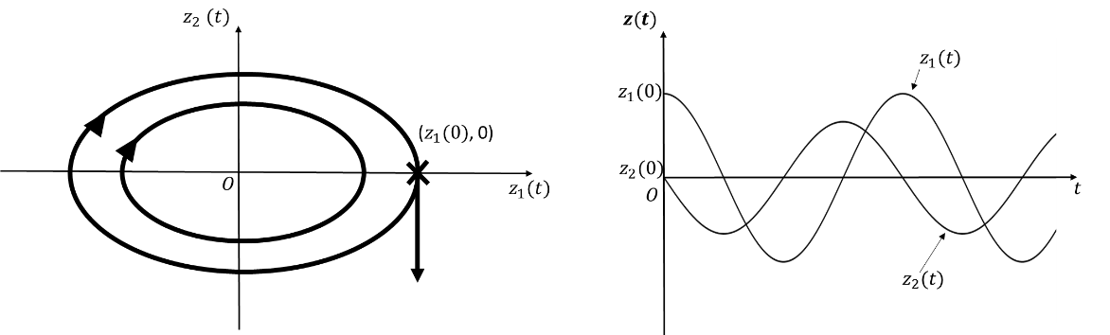



二维相平面与相轨迹 - 一般形式
${\left(\frac{z_{1}\left(t\right)}{4\sqrt{C_{1}C_{2}}}\right)}^{2}+{\left(\frac{z_{2}\left(t\right)}{2\sqrt{C_{1}C_{2}}}\right)}^{2}=1$
平衡点$z_{f}$称为中心点
相轨迹
$z\left(t\right)$随时间的变化

Slide 28
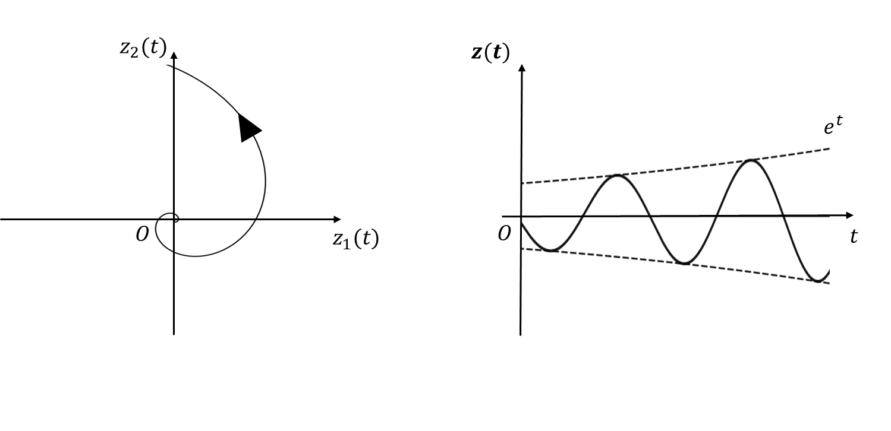





二维相平面与相轨迹 - 一般形式
$\frac{dz\left(t\right)}{dt}=Az\left(t\right)$，其中$A=\left[\begin{matrix}1 & −2 \\ 2 & 1\end{matrix}\right]$
$$特征值：\left\{\begin{aligned}λ_{1}=2j \\ λ_{2}=−2j\end{aligned}\right.$$
共轭的复数
令$z\left(t\right)=P\overline{z}\left(t\right)$，其中$P=\left[v_{1},v_{2}\right]$
$$\frac{d}{dt}\left[\begin{matrix}{\overline{z}}_{1}\left(t\right) \\ {\overline{z}}_{2}\left(t\right)\end{matrix}\right]=\left[\begin{matrix}1+2j & 0 \\ 0 & 1−2j\end{matrix}\right]\overline{z}\left(t\right)$$
相轨迹
$z\left(t\right)$随时间的变化
$$\overline{z}\left(t\right)=\left[\begin{matrix}{\overline{z}}_{1}\left(t\right) \\ {\overline{z}}_{2}\left(t\right)\end{matrix}\right]=\left[\begin{matrix}C_{1}e^{(1+2j)t} \\ C_{2}e^{(1−2j)t}\end{matrix}\right]=e^{t}\left[\begin{matrix}C_{1}e^{j2t} \\ C_{2}e^{−j2t}\end{matrix}\right]$$
平衡点$z_{f}$为不稳定焦点
随时间不断增大

Slide 29
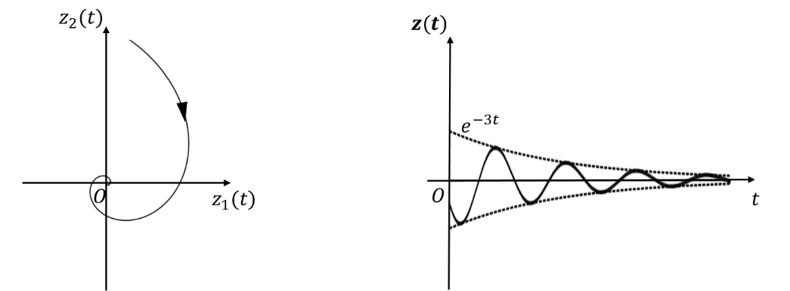



二维相平面与相轨迹 - 一般形式
$\frac{dz\left(t\right)}{dt}=Az\left(t\right)$，其中$A=\left[\begin{matrix}−4 & 2 \\ −5 & −2\end{matrix}\right]$
$$特征值：\left\{\begin{aligned}λ_{1}=−3+3j \\ λ_{2}=−3−3j\end{aligned}\right.$$
随时间不断减小
相轨迹
$z\left(t\right)$随时间的变化
平衡点$z_{f}$为稳定焦点

Slide 30

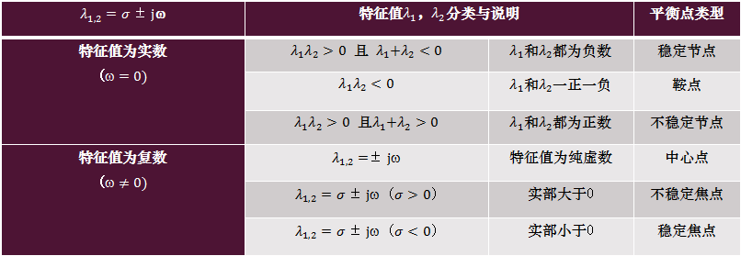
二维相平面与相轨迹 -特征值与平衡点类型的关系
状态矩阵$A$的特征值
实部部分决定了平衡点的稳定性
虚部部分决定了系统是否会有振动
$λ_{1,2}=σ±j$ω | 特征值$λ_{1}$，$λ_{2}$分类与说明 |  | 平衡点类型
特征值为实数 ($=0)$ | $λ_{1}λ_{2}>0$ 且 $λ_{1}{+λ}_{2}<0$ | $λ_{1}$和$λ_{2}$都为负数 | 稳定节点
 | $$λ_{1}λ_{2}<0$$ | $λ_{1}$和$λ_{2}$一正一负 | 鞍点
 | $λ_{1}λ_{2}>0$ 且$λ_{1}{+λ}_{2}>0$ | $λ_{1}$和$λ_{2}$都为正数 | 不稳定节点
特征值为复数 ($≠0)$ | $λ_{1,2}=±j$ω | 特征值为纯虚数 | 中心点
 | $λ_{1,2}=σ±j$ω ($σ>0$) | 实部大于0 | 不稳定焦点
 | $λ_{1,2}=σ±j$ω ($σ<0$) | 实部小于0 | 稳定焦点
思考：
状态矩阵的特征值就是其对应的传递函数的极点。
设计一个反馈控制器，使得状态变量稳定于一个平衡点，那么这个控制器应该满足什么条件？

